Slide 1
RÉSOLUTION DE PROBLÈMES ANNÉE N+2
FORMATION CYCLE 3
CIRCONSCRIPTION DE WITTELSHEIM

Slide 2
CONSTATS
Notes:
Les problèmes pour lesquels ces difficultés apparaissent sont généralement des problèmes en deux ou trois étapes, comme l'exercice suivant qui a été proposé en 2015, dans le cadre de l'évaluation Timss (1), aux élèves de fin de CM1.
Problème à deux étapes : il faut calculer le côut des deux bouteilles : 5,16 = 1,87+3,29 // Ensuite il faut calculer la somme manquante : 1,16
Les écritures décimales peuvent également être un obstacle.

Slide 3
Notes:
La résolution de problèmes doit être au cœur de l'activité mathématique des élèves tout au long de la scolarité obligatoire. Elle participe du questionnement sur le monde et de l'acquisition d'une culture scientifique, et par là contribue à la formation des citoyens.

Slide 4
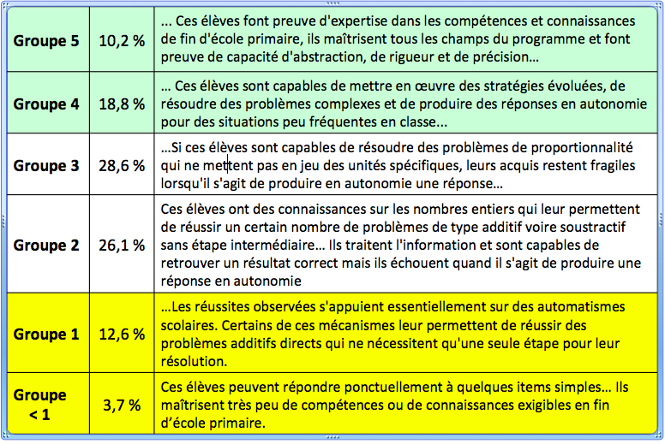
Évaluation CEDRE (fin d’école primaire) -
Note DEPP n°18 - mai 2015
La partie basse :
maîtrise fragile, insuffisante
Notes:
la partie « basse », les élèves des groupes inférieur à 1, 1 et 2, quatre élèves sur dix qui ont une maîtrise fragile, voire insuffisante, et qui sont en grande difficulté scolaire
L’étude de la répartition des effectifs dans les différents groupes de l’échelle Cedre montre que les écarts se creusent entre les élèves de bas niveaux de performance et ceux de hauts niveaux

Slide 5
RECOMMANDATIONS DU JURY CONFÉRENCE DU CONSENSUS
R21- 1
Les situations relevant de l'addition et de la soustraction sont travaillées de manière quasi simultanée ; il en est de même des situations relevant de la multiplication et de la division.
R21.2 -
Les problèmes proposés appartiennent aux différentes catégories de situations d’addition/soustraction et de multiplication/division afin de permettre à l'élève de reconnaître les différents modèles.
La recherche montre par exemple que les problèmes soustractifs proposés aux élèves correspondent trop souvent à des situations de retrait. Il convient en conséquence de travailler aussi les situations d'écart. Il est nécessaire de varier les problèmes rencontrés et d’en expliciter les points communs afin de construire des catégories généralesde problèmes.

Slide 6
La nécessité d’enseigner la résolution de problèmes et pas seulement de faire résoudre des problèmes.
→ Le plan mathématique (commencé il y a N-3) : cycle III : des fractions aux décimaux 16_17 calcul 16_17 et 17_18 résolution de problèmes 17_18 et 18-19 proportionnalité 17_18 cycle II : calcul résolution de problèmes nombres et calculs cycle I : construction du concept nombre (aspect ordinal et cardinal)
Notes:
Il devient urgent et crucial d’enrichir la mémoire des problèmes de chaque élève : l’élève disposerait ainsi de plus de schémes et face à un nouveau problème, serait plus à même de pointer des analogies avec quelque chose de déjà rencontré,au moins en partie. Cet enrichissement passe nécessairement par la rencontre des élèves avec des problèmes qu’ils mènent à terme (donc on consacre du temps à la résolution de problème).

Slide 7
Abandonner : - les tâches préliminaires à la résolution du problème (ex. Souligner les informations utiles, barrer les informations inutiles, trouver la question… - le repérage des mots « clés », des « indices comme ajouter, retirer, gagner»…« Quelle opération faut-il faire ? »
Apprendre à l’élève à relier les problèmes résolus et à consigner ces relations dans un cahier structurant *
RAPPELS N-1 : DES PRATIQUES A RENFORCER, D’AUTRES A ABANDONNER
Notes:
Apprendre à l’élève à relier les problèmes résolus (analogie) et à consigner ces relations dans un cahier structurant *
Certains chercheurs pensent que pour faciliter la construction de la représentation du problème il faut travailler par problèmes qui se ressemblent (au niveau des raisonnements mis en jeu et aux données numériques) mais qui ont des contextes évoqués différents.

Slide 8
- Des obstacles liés à la capacité de se mettre au travail (il convient donc d’aider les élèves, les prendre en charge, jouer sur les nombres , leur faire jouer le problème, raconter pour arriver à dessiner, schématiser, modéliser…)
- Des obstacles liés à la capacité d’interroger sa mémoire à long terme et plus particulièrement les “schèmes” de résolution et la capacité à activer des contrôles (il faut donc avoir rencontré tous les jours des problèmes, les avoir résolu….)
RAPPELS N-1 : OBSTACLES POSSIBLES POUR LES ÉLÈVES

Slide 9
RAPPELS N-1 OBSTACLES POSSIBLES POUR LES ÉLÈVES
• L’organisation lexicale (mots ou expressions plus difficiles)
par exemple « de plus (que) », « de moins (que) »…),
Léo a 9 billes, il en a 7 de plus que Juliette. Combien de billes Juliette a-t-elle?
Notes:
Le mot “plus que “ ne pose pas tant de problème que ça pour la typologie 3.1 par contre pour la 3.3, cela pose pb.

Slide 10
RAPPELS N-1 OBSTACLES POSSIBLES POUR LES ÉLÈVES
• l’organisation rhétorique (la succession des apports d’informations dans le texte du problème)
“Dans mon école il y a 323 filles. Combien de garçons y a t-il dans mon école de 422 élèves ?”
Notes:
L'information “du tout” apportée à la fin peut être un obstacle. La difficulté peut être levée si l’information est apportée au début.
Difficulté lorsque les informations ne suivent pas l’ordre chronologique

Slide 11
RAPPELS N-1 OBSTACLES POSSIBLES POUR LES ÉLÈVES
• l’organisation syntaxique (l’organisation de phrases).
Notes:
La difficulté vient des différents pronoms “en, celle”. Pour lever la difficulté, on peut transcrire “Il y a 7 élèves de plus que dans la classe de Lisa”.

Slide 12
RAPPELS N-1 OBSTACLES POSSIBLES POUR LES ÉLÈVES
•L’organisation énonciative d’un texte peut aussi avoir un impact sur la réussite des élèves.
Combien Jean, Tom et Paul ont-ils de billes ensemble ?
“Jean a 37 billes. Tom a 19 billes et Paul a 12 billes.”
Combien Jean et Tom ensemble ont-ils de billes de plus que Paul ? “Jean a 37 billes. Tom a 19 billes et Paul a 12 billes.”
Notes:
FAYOL indique que le placement en tête de la question entraîne une amélioration systématique des scores, cela à tout âge et pour tout type de problèmes additifs. Ca peut être un outil de différenciation.

Slide 13
RAPPELS N-1 OBSTACLES POSSIBLES POUR LES ÉLÈVES
•L’ordre d’apparition des informations, selon qu’elles suivent ou non le traitement nécessaire à la résolution, jouerait aussi un rôle.
“Une émission de télévision dure 1h15. A quelle heure se termine- t-elle sachant qu’elle commence à 13h00 ?”
Notes:
Problème rectifié pour l’ordre d’apparition des informations : “Une émission de télévision commence à 13h00. Elle dure 1h15. A quelle heure se termine t-elle?”

Slide 14
RAPPELS N-1 OBSTACLES POSSIBLES POUR LES ÉLÈVES
La résolution de problèmes nécessite
de passer du texte de l’énoncé à l’écriture du traitement mathématique, c’est-à-dire de retrouver dans l’énoncé toutes les informations nécessaires à la résolution du problème et de les classer, de manière à poser et à écrire correctement le calcul à effectuer.
Duval (2001) considère que la difficulté de la résolution réside dans ce passage du texte à l’écriture du calcul à effectuer .
Duval nomme « conversion » ce type de transformation qui consiste à changer de registre.

Slide 15
RAPIDE RETOUR SUR LE CHALLENGE MATHÉMATIQUE

Slide 16
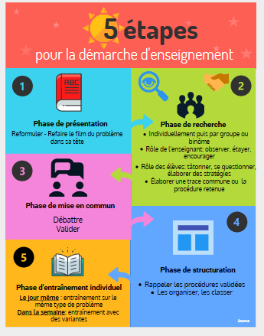
LA DÉMARCHE D’ENSEIGNEMENT
La démarche d’enseignement infographie venngage.com
Notes:
Phase de présentation du problème :
Comme pour les séances d’enseignement de la compréhension, on demande aux élèves de se faire un film dans la tête (cf. R. GOIGOUX), ils re-formulent le but de la recherche.
2. Phase de recherche :
Les élèves se lancent dans la résolution du problème (tout d’abord individuellement puis par groupe ou binôme). Pendant cette phase, il est essentiel que les élèves se questionnent, tâtonnent (on peut “jouer” le problème, manipuler…), élaborent des stratégies avec un travail systématique sur le langage oral et écrit (on incite, notamment les élèves en difficulté, à représenter la situation et les procédures).
L'enseignant a un rôle d'observateur, de modérateur, d'animateur. Il encourage les initiatives. « Il garde la conduite de la classe et ne laisse pas errer les élèves trop longtemps sans succès et sans savoir ce qu’ils cherchent. L’enseignant questionne les élèves pour qu’ils ne perdent pas de vue l’objectif. L’enseignant circule, observe attentivement les élèves afin de repérer des erreurs qui appellent un dialogue silencieux et éclairant pour l’élève.
Cette interaction ménage le temps pendant lequel l’élève sèche…il faut faire penser tout haut….. » (Extraits du rapport igen n° 2006-034.
Le groupe réalise une trace explicative (une affiche, un transparent, etc.) Commune ou choisit une des traces correspondant à la procédure retenue. 4. Phase de structuration :
L’enseignant rappelle les différentes procédures dégagées et validées. Il les classe, les organise (exemple : de la plus adaptée à la moins adaptée, de la moins coûteuse à la plus coûteuse, etc…), en explicitant les savoirs sous-jacents, en dégageant, à partir des schémas pertinents des élèves, un schéma type (on peut aussi faire le choix de présenter différents schémas et de faire chercher aux élèves le schéma type correspondant).
A la fin de chaque manche, les classes sont invitées à partager leurs recherches et/ou leur(s) solution(s). Elles nous feront parvenir quelques traces choisies (photos, scan) laissant apparaître les procédures utilisées et commentées à l’adresse suivante : (bettina.Reverbel@ac-strasbourg.Fr).
Ces traces (qui peuvent être collectives et/ou individuelles) seront mutualisées sur le site de la circonscription de wittelsheim. Chaque participant pourra découvrir les procédures investies par d’autres classes du département.
La phase d’évaluation sommative ne viendra que lorsque les élèves se seront bien entraînés. L’enseignant évalue, pour chaque élève, le degré de maîtrise des procédures utilisées, le degré d’autonomie, d’investissement, à partir d’un exercice similaire. Une grille d’évaluation est fournie à titre d’exemple.
5. Phase d’entraînement individuel :
Lors de la même séance, l’enseignant propose un problème du même type, il repère les élèves ayant encore quelques difficultés pour pouvoir les prendre en remédiation.
Tout le long de la semaine, l’enseignant présentera des problèmes de la même catégorie avec quelques variantes (taille des nombres, nombres en jeu, nombre d’étapes,…).
La programmation de cycle doit permettre d’aborder d’entraîner, de consolider, d’évaluer (formatif, sommatif) l’ensemble des sous catégories de problèmes.
3. Phase de mise en commun des solutions trouvées dans la classe :
Il s’agit de débattre, valider… néanmoins, cette phase doit être menée de manière rigoureuse en évitant une perte de temps inutile.
Cela suppose qu’elle ait été anticipée (l’enseignant a repéré les procédures apparues dans la classe pendant la phase de recherche, les a classées afin de les présenter de manière organisée : il ne s’agit pas de passer en revue toutes les affiches, ni de faire intervenir tous les groupes… il s’agit de passer en revue les procédures pertinentes, les unes pour les valider, les autres pour les invalider…).

Slide 17
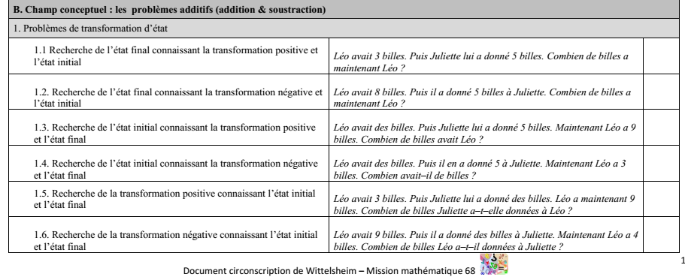
RAPPELS : LA TYPOLOGIE DE VERGNAUD

Slide 18
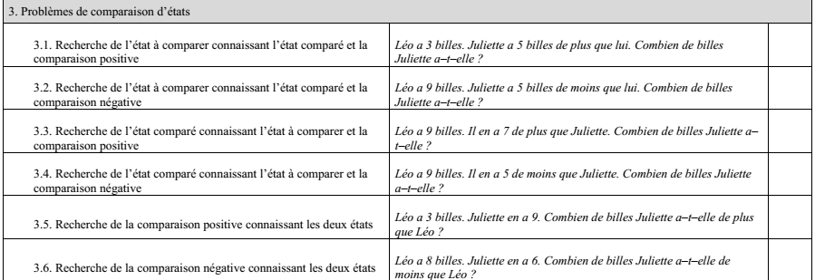
RAPPELS : LA TYPOLOGIE DE VERGNAUD

Slide 19
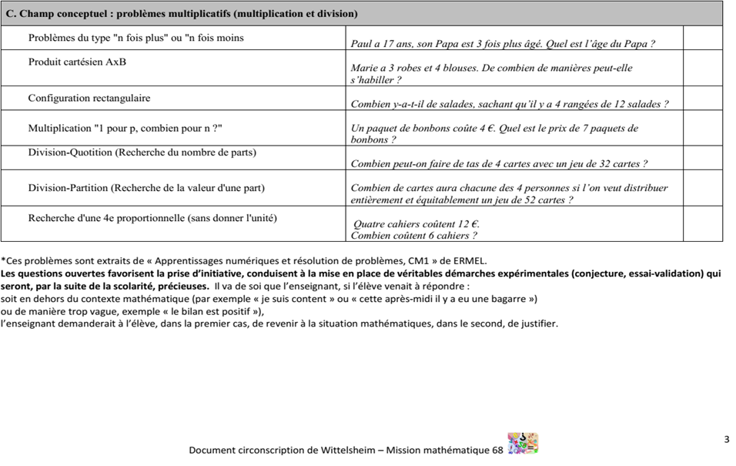
RAPPELS : LA TYPOLOGIE DE VERGNAUD

Slide 20
CATÉGORISER LES PROBLÈMES
A l’aide de la grille,
essayez de classer ces problèmes dans les catégories proposées (15 min)
Notes:
Problèmes extraits du manuel Cap Maths CM1
Corpus de problèmes à classer → vergnaud (problème de comparaison d’états)
Résolution des problèmes: certains types de problèmes (les 3.3 et 3.4) sont difficiles à résoudre. La catégorisation devient nécessaire pour le maître pour ne pas proposer le même type de formulation (mettre en lien avec le point ci-dessous)

Slide 21
MISE EN COMMUN
Echanges sur les procédés de catégorisation
(document : Problèmes à catégoriser)

Slide 22
Problèmes à résoudre
Résoudre les problèmes 8 et 9 en explicitant les procédures utilisées.

Slide 23
Un exemple de problème de comparaison d’états : Pendant les championnats du monde d’haltérophilie, l’équipe de Russie a soulevé au total 2 327 kg. L’équipe de Turquie a soulevé 137 kg de moins. Combien de kg l’équipe turque a-t-elle soulevé ?
Les problèmes de comparaison d’états
Une procédure possible pour résoudre ce type de problème :
2 327 kg
La Russie
137 kg
1. Je représente la première information dont je dispose.
? kg
La Turquie
2. Je la compare à la deuxième information. Dans ce cas, la Turquie a soulevé moins que la Russie.
3. La troisième information, me permet de connaître l’écart entre les deux « états ».
La Turquie a soulevée 2 190 kg.
2 327 – 137 = 2 190
Type 3.2
Notes:
Explicitation de la procédure possible qui peut servir de trace pour l’institutionnalisation.

Slide 24
Un exemple de problème de comparaison d’états : Pendant les championnats du monde d’haltérophilie, l’équipe de Russie a soulevé au total 2 327 kg. L’équipe de Turquie a soulevé 137 kg de moins. Combien de kg l’équipe turque a-t-elle soulevé ?
Les problèmes de comparaison d’états.
Une procédure possible pour résoudre ce type de problème :
info 1
différence
1. Je représente la première information dont je dispose.
info 2
2. Je la compare à la deuxième information.
3. La troisième information, me permet de connaître l’écart entre les deux « états ».
calcul
phrase réponse
Type 3.2
Notes:
Explicitation de la procédure possible qui peut servir de trace pour l’institutionnalisation.

Slide 25
Un autre exemple de problème de comparaison d’états : Un VTT coûte 394 € au magasin A. Il est 58 € moins cher qu’au magasin B. Quel est le prix du VTT au magasin B ?
Les problèmes de comparaison d’états.
Une procédure possible pour résoudre ce type de problème :
1. Je représente la première information dont je dispose.
? €
Magasin B
58 €
2. Je la compare à la deuxième information. Dans ce cas, il est moins cher qu’au magasin B
394 €
Magasin A
3. La troisième information, me permet de connaître l’écart entre les deux « états ».
Au magasin B le VTT coûte 452 € .
394 + 58 = 452
Type 3.4

Slide 26
Un autre exemple de problème de comparaison d’états : Un VTT coûte 394 € au magasin A. Il est 58 € moins cher qu’au magasin B. Quel est le prix du VTT au magasin B ?
Les problèmes de comparaison d’états.
Une procédure possible pour résoudre ce type de problème :
1. Je représente la première information dont je dispose.
différence
information 2
2. Je la compare à la deuxième information.
information 1
3. La troisième information, me permet de connaître l’écart entre les deux « états ».
calcul
phrase réponse
Type 3.4

Slide 27
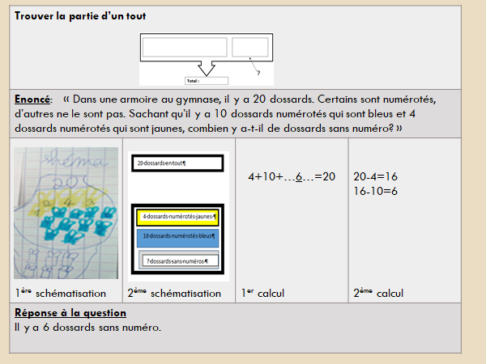
DES SCHÉMATISATION POSSIBLES
À partir des écrits de M. Priolet
Notes:
Comment passer des dessins des élèves vers la schématisation et la modélisation….
En demandant ces différentes phases , l’évaluation est facilitée et notamment l’analyse de la difficulté des élèves :
Sait il dessiner, sait il schématises, sait il modéliser le problème, calculer ?

Slide 28
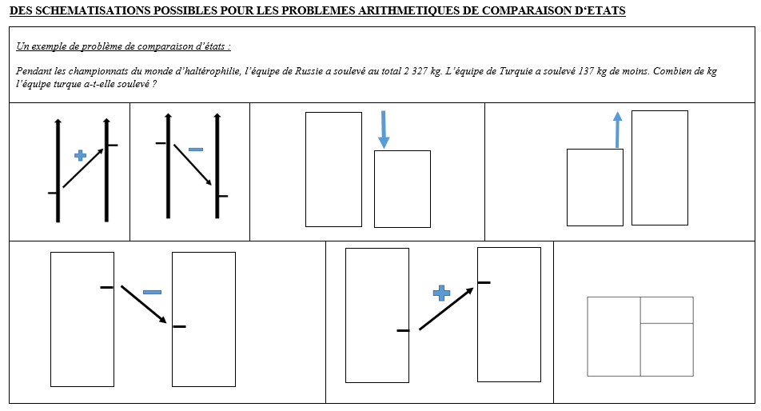
DES SCHÉMATISATION POSSIBLES
Notes:
Décider des représentations à utiliser, en équipe du CP au CM2

Slide 29
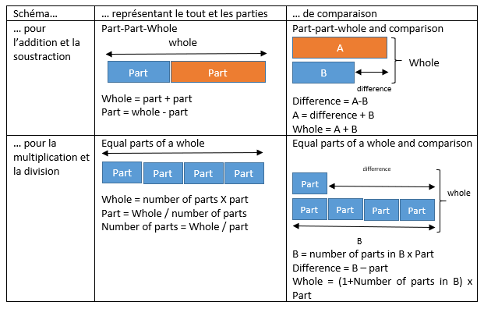
LES 4 SCHÉMATISATIONS ÉLÉMENTAIRES (SINGAPOUR)
Notes:
Ces 4 schématisations sont retenues à Singapour pour l’ensemble de la scolarité pour les différents types de problèmes arithmétiques

Slide 30
DES SCHÉMATISATION POSSIBLES : LES TENDANCES EN CHINE

Slide 31
LES ENJEUX DE LA CATÉGORISATION (POUR L’ENSEIGNANT)
Pour concevoir la programmation et progression de classe, de cycle, d’école cohérente, progressive et spiralaire au sein d’une école.
Pour repérer, pour chaque énoncé proposé aux élèves, le champ conceptuel évoqué et dans chaque champ conceptuel les sous catégories travaillées.
Notes:
Les différents types de problèmes se résolvant par une même opération doivent être rencontrés et explicités aux élèves, selon une programmation réfléchie tenant compte des différents niveaux de difficulté et de l'impératif de ne pas laisser s'installer une vision réductrice du sens des opérations.
La soustraction, par exemple, ne doit pas être assimilée à la seule situation de retrait.

Slide 32
LES ENJEUX DE LA CATÉGORISATION (POUR L’ENSEIGNANT)
Ne pas rester dans la même catégorie et sous catégorie.
Ne pas toujours utiliser les mêmes formulations.
Anticiper les écrits institutionnels, les obstacles, la différenciation possible, selon les champs conceptuels travaillés et les sous catégories travaillées.

Slide 33
POINTS DE VIGILANCE ET ANALYSE D’ÉNONCÉS
D’après vous, quels sont les problèmes les mieux réussis et les moins bien réussis ?
Pourquoi ?

Slide 34
POINTS DE VIGILANCE ET ANALYSE D’ÉNONCÉS
1. Paul a 3 billes. Pierre a 5 billes. Combien ont-ils de billes ensemble ?
2. Paul avait 3 billes. Il en gagne 5 à la récréation. Combien a-t-il de billes maintenant ?
3. Paul avait des billes. Il en perd 3 pendant la récréation et maintenant il lui en reste 5. Combien de billes avait-il avant la récréation ?
4. Paul a 3 billes. Pierre a 5 billes de plus que Paul. Combien de billes Pierre a-t-il ?
5. Paul a 3 billes. Paul a 5 billes de moins que Pierre.
Combien Pierre a-t-il de billes ?
Exemples d’énoncés extraits de la conférence de E.Sander ESEN 2018
Notes:
Nécessité de travailler les catégories (ici transformation et réunion d’état) de manière structurée et cohérente tout le long des deux cycles
En changeant de catégorie de Vergnaud, on a toujours 100% de réussite mais certaines sous-catégories posent problème.
5 min individuellement

Slide 35
POINTS DE VIGILANCE ET ANALYSE D’ÉNONCÉS
Paul a 3 billes. Pierre a 5 billes. Combien ont-ils de billes ensemble ?
100% de réussite à 6 ans
Paul avait 3 billes. Il en gagne 5 à la récréation. Combien a-t-il de billes maintenant ?
100% de réussite à 6 ans
Paul avait des billes. Il en perd 3 pendant la récréation et maintenant il lui en reste 5. Combien de billes avait-il avant la récréation ?
28% de réussite à 6 ans
Exemples d’énoncés extrait de la conférence de E.Sander Paris 2018
Notes:
Nécessité de travailler les catégories (ici transformation et réunion d’état) de manière structurée et cohérente tout le long des deux cycles
En changeant de catégorie de Vergnaud, on a toujours 100% de réussite mais certaines sous-catégories posent problème.
P1 : réunion de deux états 2.1 / l’énoncé du problème correspond au concept mathématique tel qu’il est enseigné
P2 : Recherche de l’état final connaissant la transformation positive et l’état initial / l’apparition des informations dans l’énoncé correspond à la chronologie de l‘histoire et à la résolution
P3 : Recherche de l’état initial connaissant l’état final et la transformation négative/ l’énoncé ne s’apparie pas avec le concept mathématique tel que on l’introduit habituellement. L’addition est associée à un gain, ici le mot perd est en conflit avec cette représentation initiale.

Slide 36
POINTS DE VIGILANCE ET ANALYSE D’ÉNONCÉS
4. Paul a 3 billes. Pierre a 5 billes de plus que Paul. Combien de billes Pierre a-t-il ?
17% de réussite à 6 ans
5. Paul a 3 billes. Paul a 5 billes de moins que Pierre. Combien Pierre a-t-il de billes ?
6% de réussite à 6 ans
extrait de la conférence de E.Sander Paris 2018
Notes:
Champ additif et soustractif comme diapo précédente. Or, résultats de réussite inférieur à ceux précédents: on a changé de catégorie (ici comparaison)
P4. Recherche de l’état à comparer connaissant l’état comparé et la comparaison positive 3.1/ les problèmes de comparaison sont difficiles à résoudre
P5. Recherche de l’état comparé connaissant l’état à comparer et la comparaison négative /

Slide 37
nécessité de travailler les catégories et les sous catégories de problèmes qui sont plus résistantes.
POINTS DE VIGILANCE ET ANALYSE D’ÉNONCÉS

Slide 38
POINTS DE VIGILANCE ET ANALYSE D’ÉNONCÉS
P1. « 15 gâteaux répartis entre 5 personnes »
P2. « 5 gâteaux répartis entre 15 personnes »
exemples extraits de la conférence de E.Sander Paris 2018
Notes:
Les connaissances familières sur la vie quotidienne que les élèves vont utiliser pour procéder par analogie facilitent la réussite.

Slide 39
POINTS DE VIGILANCE ET ANALYSE D’ÉNONCÉS
P1. « 15 gâteaux répartis entre 5 personnes »
la réussite est facilitée : une grande quantité d’objets partagée entre un moins grand nombre d’acteurs
P2. « 5 gâteaux répartis entre 15 personnes »
Il y a donc d’autres éléments que les catégories et sous catégories qui entrent en jeu et qui facilitent ou obstruent la résolution de problèmes chez les élèves
exemples extraits de la conférence de E.Sander Paris 2018
Notes:
Deux situations mathématiques à peu près identique (nombres en jeu) et pourtant la première est facilitatrice : l’énoncé s’apparie avec le concept mathématique tel que on l’introduit (habituellement ce que l’on partage est supérieur au nombre de parts à faire). la deuxième est obstructive.
Les connaissances familières sur la vie quotidienne que les élèves vont utiliser pour procéder par analogie facilitent la réussite.

Slide 40
POINTS DE VIGILANCE ET ANALYSE D’ÉNONCÉS
proposer des situations mathématiques facilitatrices où l’énoncé s’apparie avec le concept mathématique tel qu’on l’introduit (habituellement, pour la division, ce que l’on partage est supérieur au nombre de parts à faire).
proposer également des situations mathématiques à peu près identiques (nombres en jeu) où l’énoncé ne s’apparie avec le concept mathématique tel qu’on l’introduit habituellement (ce que l’on partage est inférieur au nombre de parts à faire).
2 gâteaux divisés par 8 ….
2 gâteaux divisés par 16 ….
.

Slide 41
POINTS DE VIGILANCE ET ANALYSE D’ÉNONCÉS
P1. Si un gallon d’essence coûte £1,27, combien coûte 5 gallons ?
P2. Si un gallon d’essence coûte £1,27, combien coûte 0,22 gallon ?
exemples extraits de la conférence de E.Sander ESEN 2018
Notes:
les nombres en jeu vont aller contre la représentation que nous avons sur certaines opérations
exemple X c’est augmenter

Slide 42
POINTS DE VIGILANCE ET ANALYSE D’ÉNONCÉS
P1. Si un gallon d’essence coûte £1,27, combien coûte 5 gallons ?
100% de réussite
P2. Si un gallon d’essence coûte £1,27, combien coûte 0,22 gallon ?
44% de réussite
Notes:
P2 : les nombres en jeu vont aller contre la représentation que nous avons sur certaines opérations
exemple X c’est augmenter , il est difficile de se faire une image mentale de la situation
P1 : la lecture du premier énoncé s'apparie avec la manière dont aborde la multiplication : addition réitérée!

Slide 43
proposer des situations mathématiques facilitatrices où l’énoncé s’apparie avec le concept mathématique tel qu’on l’introduit (habituellement, la multiplication correspond à une addition réitérée et, pour les nombres entiers, le résultat est supérieur au nombre en jeu).
proposer également des situations mathématiques à peu près identiques (nombres en jeu) où l’énoncé ne s’apparie avec le concept mathématique tel qu’on l’introduit habituellement.
POINTS DE VIGILANCE ET ANALYSE D’ÉNONCÉS
Si un gallon d’essence coûte £1,27, combien coûte 0,5 gallon ?

Slide 44
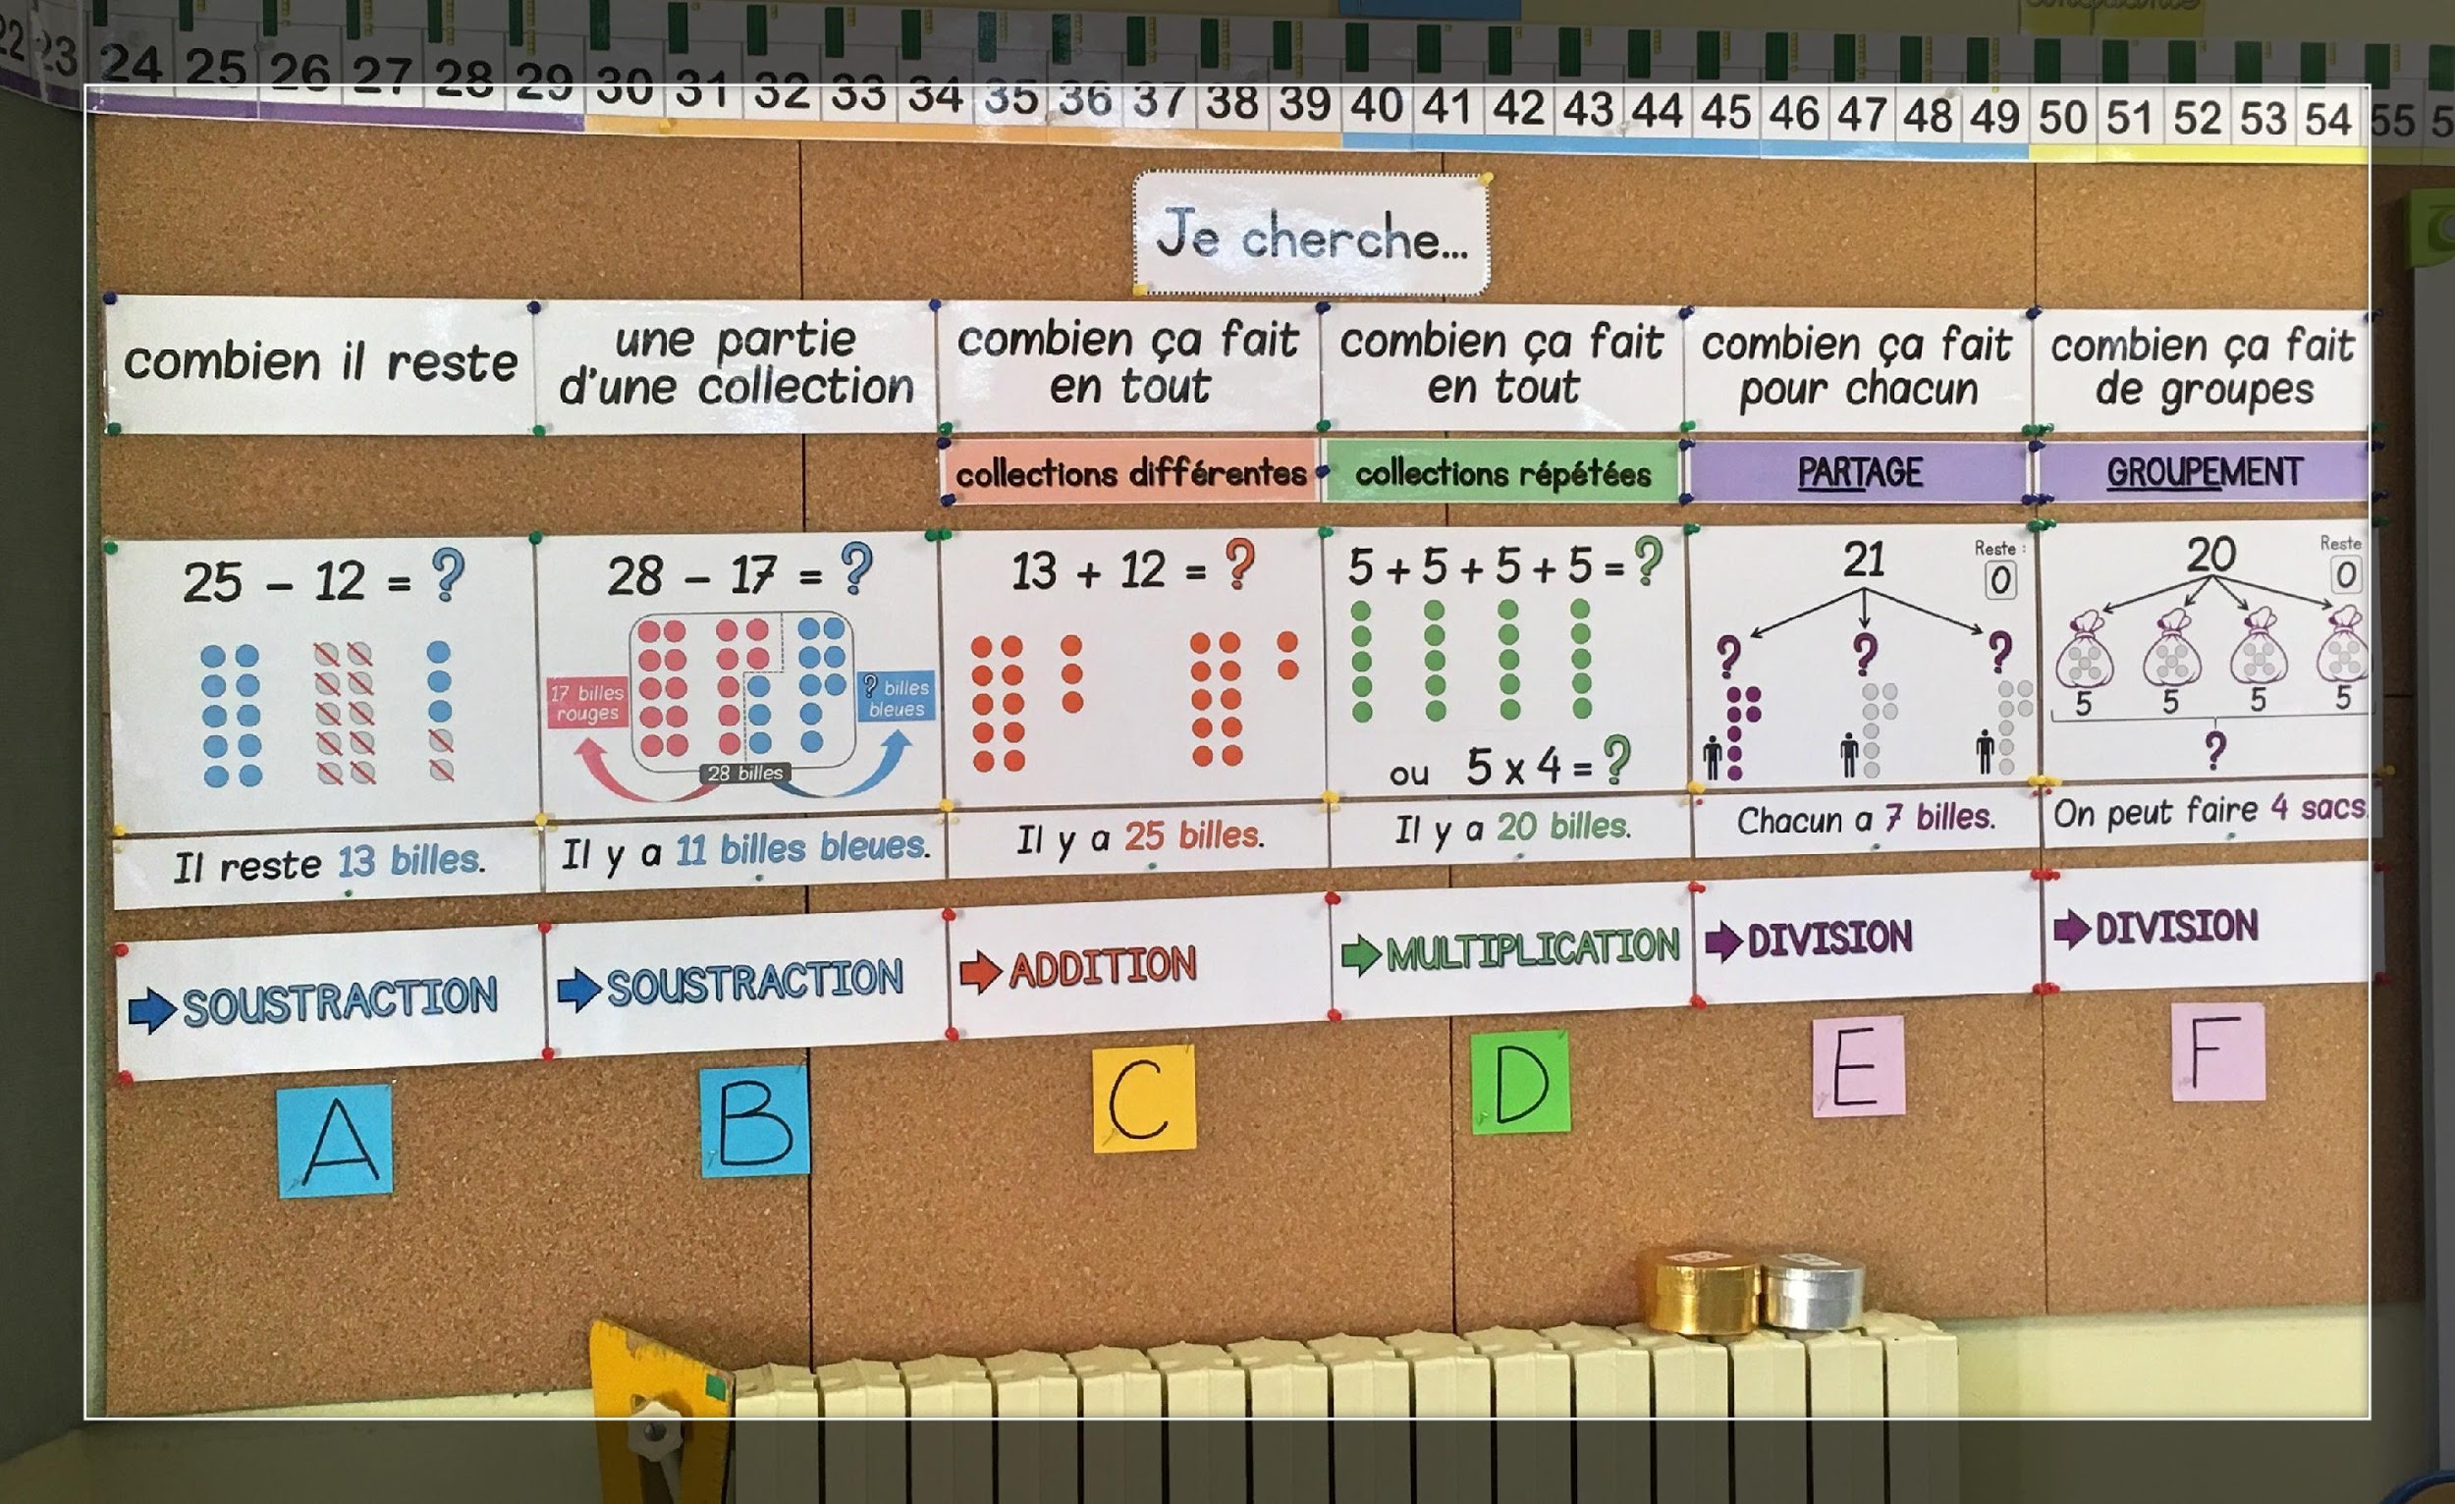
POINTS DE VIGILANCE ET ÉCRITS DE SYNTHÈSE
Affichage Résolution de problèmes - pinterest
Notes:
Un enseignement explicite de la résolution de problèmes doit s'appuyer sur des temps spécifiques qui structurent les savoirs et compétences travaillés : des références construites avec les élèves et notées dans les cahiers prévus à cet effet (cahiers de référence en mathématiques) permettent de garder traces de l'aboutissement du travail effectué. Ces références peuvent être des résolutions de problèmes types sur lesquelles les élèves pourront s'appuyer lors de séances ultérieures pour résoudre correctement d'autres problèmes proposés

Slide 45
POINTS DE VIGILANCE ET ÉCRITS DE SYNTHÈSE
les écrits institutionnels doivent être enrichis au fur et à mesure que l’on rencontre des problèmes relevant des problèmes additifs (ou soustractifs) et des problèmes multiplicatifs (ou de division) permettant d’enrichir les concepts mathématiques.
La résolution de problèmes permet de travailler le sens des opérations en élargissant les concepts.
Notes:
La formalisation de ces exemples-types doit être l'occasion d'introduire des représentations, sous forme de schémas bien adaptés, permettant la modélisation des problèmes proposés. Ces représentations sont systématiquement utilisées lors des résolutions de problèmes menées face à la classe, afin de servir de référence aux élèves.

Slide 46
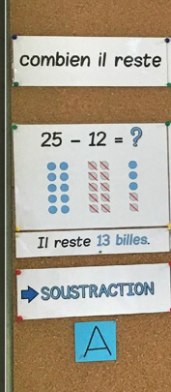
POINTS DE VIGILANCE ET ÉCRITS DE SYNTHÈSE
Exemple : pour la soustraction, on réduit à l’idée
que soustraire c’est perdre, retirer
Que c’est une quantité de départ, qu’on fait diminuer cette quantité et que la question comporte le mot « reste »
« Paul a 3 billes. Il en gagne pendant la récréation et maintenant il en a 8.
Combien de billes a-t-il gagnées ? Ici Paul n’a rien perdu…..

Slide 47
PISTES DE REMÉDIATION POUR LES ÉLÈVES EN DIFFICULTÉ
Lors d’une course, 108 coureurs prennent le départ. Il y a beaucoup d’abandons : 85 coureurs seulement terminent la course.
Combien de coureurs ont abandonné ?
25% de réussites en début de CE2 ; DEPP 2014
Notes:
Il est difficile d’envisager la soustraction car 85 coureurs constituent le reste.

Slide 48
PISTES DE REMÉDIATION POUR LES ÉLÈVES EN DIFFICULTÉ
Envisager une autre représentation plus facile à concevoir
Notes:
On va recoder la situation c’est à dire l’envisager sous une autre représentation plus facile à concevoir. On va développer la flexibilité représentationnelle. Ici on va recoder sous forme de réunion d’états.
envisager la soustraction car 85 coureurs constituent le reste. Il faut amener à concevoir le nombre d’abandon comme la partie manquante

Slide 49
PISTES DE REMÉDIATION POUR LES ÉLÈVES EN DIFFICULTÉ
Faire raconter l’histoire, se faire le film (voire même sans avoir recours à l’usage des nombres) dans sa tête.
Jouer l’histoire lorsque c’est possible.
Aider à la représentation de l’énoncé (dessin, schémas…)
Jouer sur les variables (nombres en jeu…)

Slide 50
Le repérage de « mots clés », des « indices ». Cette pratique éloigne de la compréhension effective des enjeux du problème.
ex:
Paul a 3 billes. Paul a 5 billes de moins que Pierre. Combien Pierre a-t-il de billes ?
Pierre a : 5+3=8
DES PRATIQUES À INTERROGER

Slide 51
DES PRATIQUES À INTERROGER
De nombreux chercheurs contestent la finalité affichée dans certains manuels des tâches préliminaires à la résolution du problème (ex. Souligner les informations utiles, barrer les informations inutiles, trouver la question…). Cette pratique est à abandonner.
Le surlignage, qui constitue une tâche supplémentaire potentiellement perturbatrice

Slide 52
DES PRATIQUES À INTERROGER
Dissocier le temps de la résolution de problèmes du temps de l’explicitation du vocabulaire : générateur d’ennui et de démotivation, loin du plaisir de faire des mathématiques qu’il s’agit d’instiller dans l’esprit des élèves.
Ne pas tout attendre des élèves, proposer aux élèves en difficulté des schématisations qui peuvent les aider (éviter le constructivisme débordant comme, à l’opposé, l’imposition descendante d’une modélisation ; en discuter avec les élèves)

Slide 53
➢DES PRATIQUES À RENFORCER
Faire créer des problèmes aux élèves, en introduisant progressivement des contraintes. Par exemple,
« Crée un problème dans lequel il faut faire une soustraction »,
« Invente un problème qui comporte le mot ‘moins’ et dont la résolution implique une addition »
Etc…

Slide 54
➢DES PRATIQUES À RENFORCER
Faire raconter l’histoire, se faire le film (voire même sans avoir recours à l’usage des nombres) dans sa tête.
Stratégies pour comprendre un problème en mathématiques (convert-video-online.com).mkv

Slide 55
➢DES PRATIQUES À RENFORCER
Travailler régulièrement la résolution de problème (fréquence : 10 problèmes par semaine).
Avoir des séances structurées : différencier une séance d’apprentissage (séance longue) d’une séance d’entraînement ou de réinvestissement (séances courtes et individuelles).
Programmer la résolution de problème (au sein du cycle, au sein de l’école) en s’appuyant sur les repères de progressivité qui sont , à ce jour, en consultation.
Notes:
http://cache.media.eduscol.education.fr/file/Consultation_Reperes_et_attendus_2018/43/6/Reperes_Mathematiques_CM2_1019436.pdf
http://cache.media.eduscol.education.fr/file/Consultation_Reperes_et_attendus_2018/43/5/Reperes_Mathematiques_CM1_1019435.pdf

Slide 56
Proposer plusieurs fois le même type de problème de la découverte à l’évaluation, puis changer de sous catégorie, de formulation.
Permettre à chaque élève d’être impliqué dans la résolution et de mener à terme la recherche (produire une solution).
Passer des écrits de la classe vers l’écrit institutionnel (cahier de recherche et cahier des savoirs). Repérer à quel endroit se situe l’obstacle pour l’élève (modéliser, calculer) pour cibler la rémédiation.
➢DES PRATIQUES À RENFORCER

Slide 57
QUELQUES IDÉES D’ÉNONCÉS DE PROBLÈMES
Banque de ressources de problèmes (site IEN Wittelsheim)
http://www.circ-ien-wittelsheim.ac-strasbourg.fr/?p=5771
M@ths en vie : utilisation du contexte de la vie quotidienne des élèves à partir de photo-problèmes
http://www.ac-grenoble.fr/ien.st-gervais/mathsenvie/
Notes:
maths en vie

Slide 58
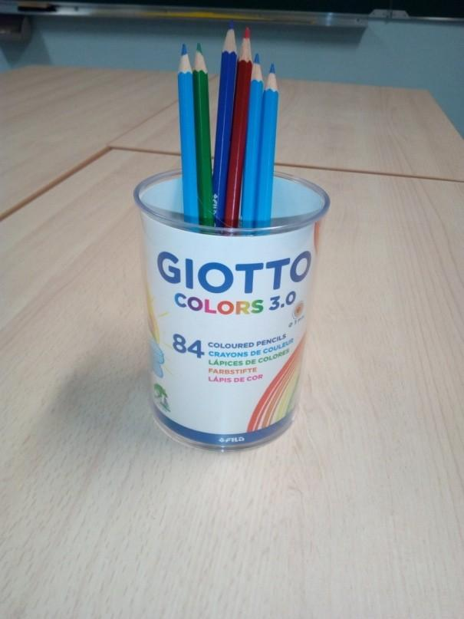
« Depuis l’achat de cette boîte, combien de crayons ont disparu ? »
Notes:
84-6 = 78

Slide 59
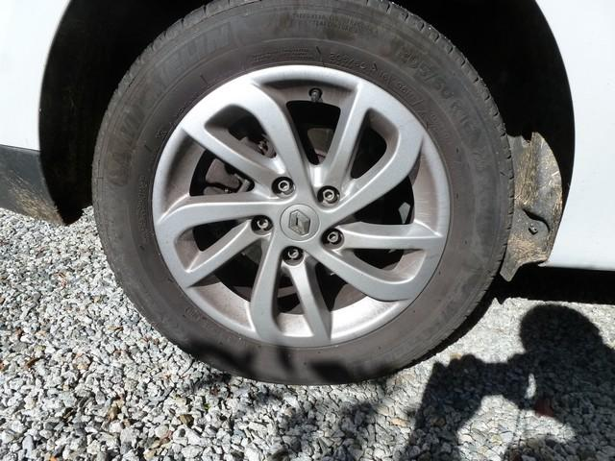
1 - Si j’ai deux roues à changer sur ma voiture, combien vais-je dévisser de boulons ? Si j’ai 4 roues …?
2 - Le garagiste a dévissé 25 boulons aujourd’hui. Combien a-t-il changé de roues ?
3 - Aujourd’hui, le garagiste a enlevé toutes les roues de ma voiture pour les changer. Il a mis les boulons dans une boîte. Quand il a voulu remettre les nouvelles roues, il n’a trouvé que 17 boulons dans la boîte. Combien manque-t-il de boulons ?
Notes:
P1. 5 boulons / roue 10 pour 2 roues et 20 pour 4
P2. 25 :5 = 5 ou ? X 5= 25
P3. 20 boulons pour 4 roues. Il manque 20-17 = 3 boulons.

Slide 60
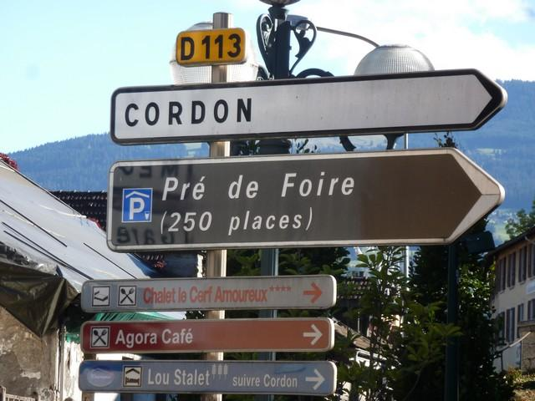
1 - 214 places sont occupées. Combien reste-t-il de places vides ?
2 - Il y a 123 places vides, combien sont occupées ?

Slide 61
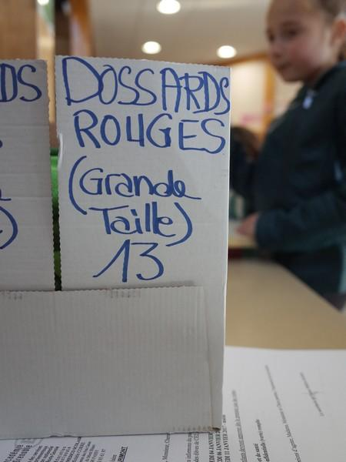
1 - Dans le carton des dossards bleus, il y a 20 dossards de plus. Combien y a-t-il de dossards dans le deuxième carton ? (Shyrel - Clémence - Camille)
2 - Dans le carton des dossards verts, il y a 42 dossards. Combien de dossards verts y a-t-il en plus ? (Paola – Lana - Arthur)
3 - Dans le carton d’à côté, il y a 55 dossards bleus. Quelle est la différence du nombre de dossards ? (Andrea – Lorenzo - Alix)
Notes:
Construction d’énoncés par les élèves

Slide 62
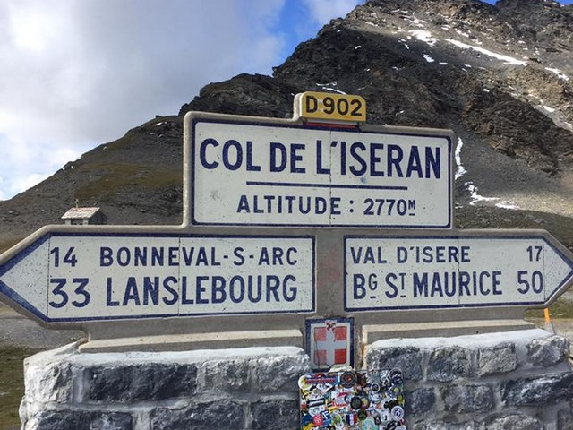
1 - Je suis parti de Val d’Isère à 1850m. Quel dénivelé ai-je effectué ?
2 - Suis-je plus loin de Val d’Isère ou de Bonneval sur Arc ?
3 - En passant par ce col, quelle distance sépare Val d’Isère et Bonneval sur Arc ?
4 - Je viens de Lanslebourg et je me rends à Bourg Saint Maurice. Quelle distance vais-je parcourir à vélo ?
Notes:
Ici le contexte peut poser problème: lexique (dénivelé), les noms des lieux. C’est pour cela que le site propose une banque de photo-problèmes conséquente.

Slide 63
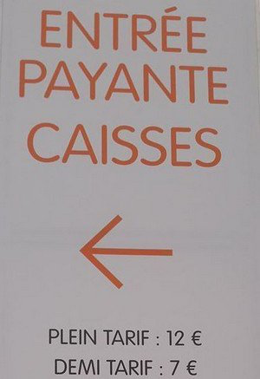
N’y a t-il pas un problème?

Slide 64
QUELQUES EXEMPLES DE PROGRAMMATION ( À FAIRE ÉVOLUER SELON LES REPÈRES DE PROGRESSIVITÉ )
PROGRAMMATION RESOLUTION DE PROBLEMES Mme A D'Angelo Les Lilas.docx
Programmation en résolution de problèmes CE2Mme Baudard Graffenwald.doc
Notes:
programmation de gennevilliers cycle III

Slide 65
Programmation : points de vigilance
Une variété des problèmes proposés :
Jouer sur le type de problèmes (cf. catégorisation de Vergnaud : catégories et sous catégories)
Mais un point de vigilance : ce type de catégorisation constitue un matériau didactique pour l’enseignant, pas pour les élèves).
Jouer sur les nombres en jeu
Travail sur la numération avec des nombres simples au début puis des nombres décimaux, des fractions
Travail sur le calcul, l’apparition de retenues, l’utilisation de tables moins connues,
Jouer sur le nombre d’étapes
Jouer sur les grandeurs

Slide 66
Problème 1 Alex a déjà lu 134 pages de son nouveau roman. Léo en a lu 18 de plus que lui. Combien Léo a-t-il lu de pages ? | Problème 2 La maman de Marie a 38 ans et son papa a 35 ans. De combien d’années son papa est-il plus jeune que sa maman ? | Problème 3 Hier, à 11h, le thermomètre indiquait 16°C. C’est 4°C de moins qu’aujourd’hui. Quelle est la température indiquée par le thermomètre aujourd’hui ?
Problème 4 Pour venir à l’école, je dois parcourir 250 mètres. Samia doit parcourir 400 mètres. Combien doit-elle parcourir de mètres de plus que moi ? | Problème 5 Ali et Max collectionnent les timbres. Ali a 3250 timbres. Il en a 470 de plus que Max. Combien Max a-t-il de timbres ? | Problème 6 Dans la classe d’Armelle, il y a 27 élèves. Il y en a 7 de plus que dans celle de Lisa. Combien y a-t-il d’élèves dans la classe de Lisa ?
Problème 7 Numérix achète 9 livres qui coûtent 10 euros chacun. Calculo achète 9 livres qui coûtent 13 euros chacun. Combien Numérix dépense-t-il de moins que Calculo ? | Problème 8 Un VTT coûte 394€ au magasin A. Il est 58€ moins cher qu’au magasin B. Quel est le prix du VTT au magasin B ? | Problème 9 Pendant les championnats du monde d’haltérophilie, l’équipe de Russie a soulevé au total 2 327 kg. L’équipe de Turquie a soulevé 137 kg de moins. Combien de kg l’équipe turque a-t-elle soulevé ?

Slide 67
Problème 8 Un VTT coûte 394€ au magasin A. Il est 58€ moins cher qu’au magasin B. Quel est le prix du VTT au magasin B ? | Problème 9 Pendant les championnats du monde d’haltérophilie, l’équipe de Russie a soulevé au total 2 327 kg. L’équipe de Turquie a soulevé 137 kg de moins. Combien de kg l’équipe turque a-t-elle soulevé ?

Slide 68
ORGANISATION DU MODULE
Pour le début mars :
renvoyer des photos sur les traces des élèves, des traces institutionalisées, des cahiers de recherche (traces en dehors du challenge maths)
renvoyer les difficultés rencontrées, les réussites
lister les questions qui se posent encore …
des programmations….
banque de problèmes (si création)
Notes:
Comment expliquer la suite du module?

